Slide 1
Chapter Six
تطبيقات في التحليل العددي

Slide 2
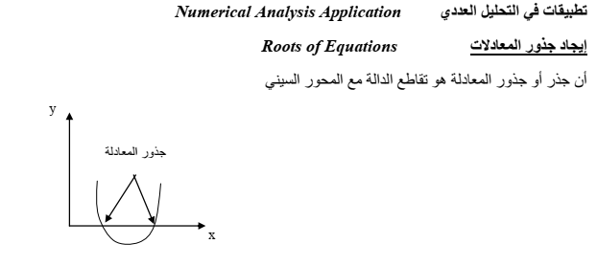
جامعة البصرة – كلية الهندسة – قسم الهندسة الميكانيكية المادة : البرمجة بلغة فورتران

Slide 3
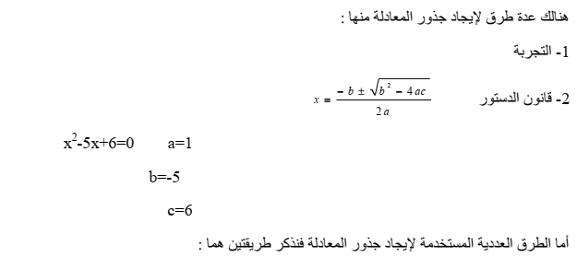
جامعة البصرة – كلية الهندسة – قسم الهندسة الميكانيكية المادة : البرمجة بلغة فورتران

Slide 4
جامعة البصرة – كلية الهندسة – قسم الهندسة الميكانيكية المادة : البرمجة بلغة فورتران

Slide 5
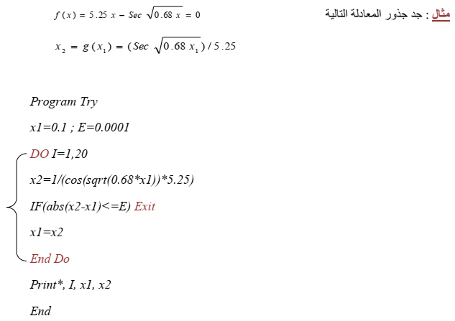
جامعة البصرة – كلية الهندسة – قسم الهندسة الميكانيكية المادة : البرمجة بلغة فورتران

Slide 6
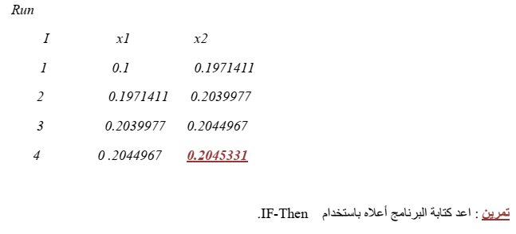
جامعة البصرة – كلية الهندسة – قسم الهندسة الميكانيكية المادة : البرمجة بلغة فورتران

Slide 7
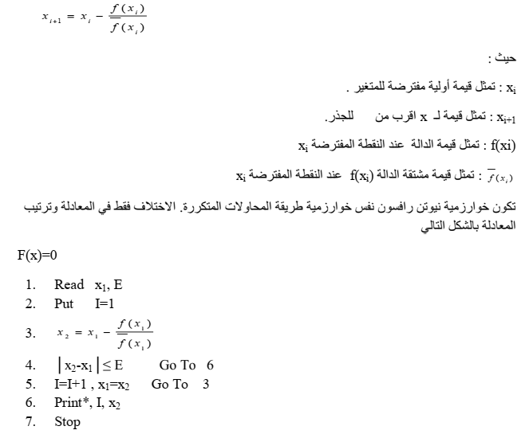
جامعة البصرة – كلية الهندسة – قسم الهندسة الميكانيكية المادة : البرمجة بلغة فورتران

Slide 8
جامعة البصرة – كلية الهندسة – قسم الهندسة الميكانيكية المادة : البرمجة بلغة فورتران

Slide 9
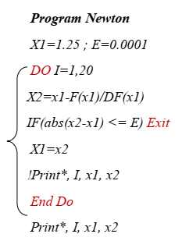
جامعة البصرة – كلية الهندسة – قسم الهندسة الميكانيكية المادة : البرمجة بلغة فورتران

Slide 10
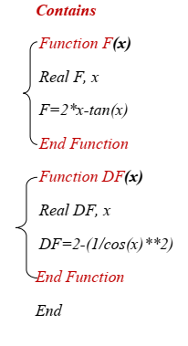
جامعة البصرة – كلية الهندسة – قسم الهندسة الميكانيكية المادة : البرمجة بلغة فورتران

Slide 11
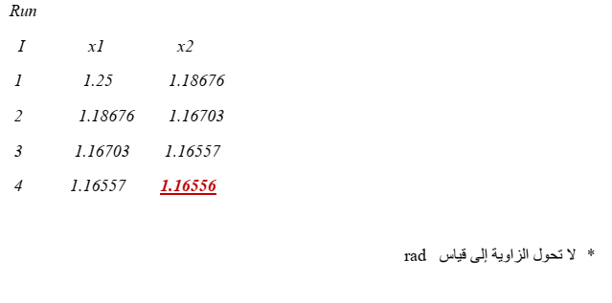
جامعة البصرة – كلية الهندسة – قسم الهندسة الميكانيكية المادة : البرمجة بلغة فورتران

Slide 12
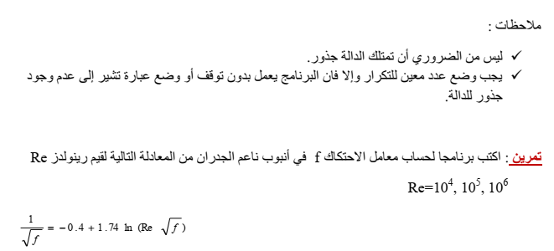
جامعة البصرة – كلية الهندسة – قسم الهندسة الميكانيكية المادة : البرمجة بلغة فورتران

